Slide 1


當前數據串流示意圖
Python
ETL
資料源
訪問層
單一server效能有限，若有大量迭代會影響速度
單一server若出現任何問題，無法即時做出應對
提升速度，成本較高
old data
train
model
Python
ETL
best
model
new data
大量訓練相當吃server效能，訓練時間久
資料流

Slide 2


系統整合
+
+
方便django動態查詢
查詢速度快
操作較容易
完整生態系統，和Spark契合度高
HDFS 在由普通PC組成的叢集上提供高可靠的檔案儲存，提高風險承受力
YARN 的資源調度能力
支援python進行程式設計
計算速度優於Hadoop
RDD pipeline

Slide 3

大數據串流示意圖
Mongodb Hadoop
connector
Python DataFrame
Spark Dataframe
JDBC
Spark RDD
資料源
訪問層
Pipeline model
old data
Python DataFrame
Python視覺化套件
Spark Dataframe
plotly + Bokeh
train
model
new data
Spark RDD
資料流

Slide 4






分散式處理特色
V.S.
縱向擴充 (Scale up)
橫向擴充 (Scale Out)
在系統中增加更多硬碟、記憶體、傳輸通道、或是更強的CPU…等
在系統內的擴充方式，無法超越系統的限制
Ex: AI server
不在系統內擴充，而是透過網路設備，在系統「外」部增加另一組系統
在擴充容量的同時，也能擴充其處理 能量、頻寬等系統資源
Ex: Hadoop system

Slide 5
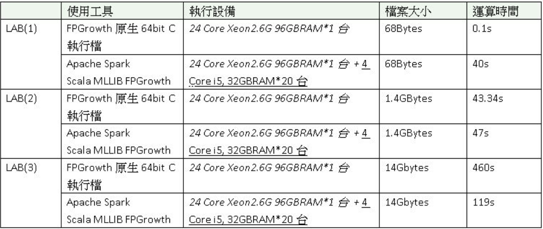
大數據運算工具性能實測
傳統C語言 v.s. Spark 的簡易測試
使用 Hadoop or Spark 這類的 big data 運算工具，初期消耗的運算成本很高，當資料量大到超過一般機器無法處理的程度時(1GB)，才會開始顯示它和傳統運算的差異。
資料量大於 1GB 後，使用巨量運算會開始體現價值

Slide 6
分散式處理優點
1. 可靠性、高容錯性
一臺伺服器的系統崩潰不會影響到其他的伺服器。(至少3個複本)
2. 可擴充套件性
在分散式計算系統可以根據需要增加更多的機器。
3. 靈活性
可以很容易的安裝、實施和除錯新的服務。
4. 高效能
分散式計算機系統可以有多臺計算機的計算能力，使得比其它系統有更快的處理速度。
5. 開放性
由於他是開放的系統，本地和遠端都可以訪問到該服務。
6. 成本低
可以用在由一般PC所架設的集群環境內，有更好的性價比。

Slide 7
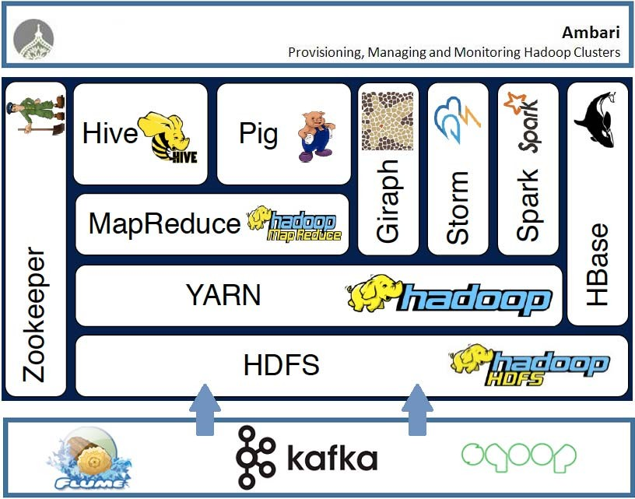
Hadoop架構

Slide 8
Hadoop子項目說明
組件 | 功能
HDFS | 分散式檔案系統
MapReduce | 分散式並行運算框架
YARN | 資源管理和調度器
Giraph | 運行在YARN之上的圖形結構處理框架
Hive | Hadoop上的資料倉儲
HBase | Hadoop上的非關聯式的分散式資料庫
Pig | 一個基於Hadoop的大規模資料分析平臺，提供類似SQL的查詢語言Pig Latin
Sqoop | 用於在Hadoop與傳統關聯式資料庫系統之間進行資料傳遞
Zookeeper | 提供分散式協調一致性服務
Storm | 串流計算框架
Flume | 一個高可用的，高可靠的，分散式的海量日誌收集、聚合和傳輸的系統
Spark | 類似於Hadoop MapReduce的通用並行框架 (in Memory)

Slide 9
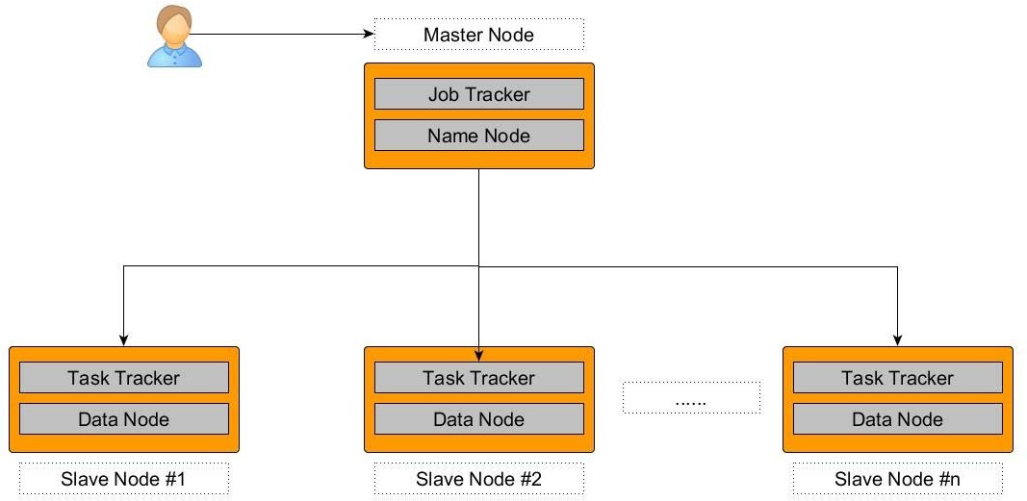
Hadoop基礎運作架構
Hadoop的運作概念是基於Master/Slave架構
HDFS架構的節點類型
NameNode | 負責記錄與維護HDFS的Metadata 僅有一個 可對slaver執行備份及重新分配
DataNode | 檔案區塊實際儲存的地方 通常有多個 定期回報狀態
Secondary NameNode | 定期與NameNode進行通訊與監控，做為資料備份
Secondary Name Node
Map Reduce架構的節點類型
Job Tracker | 接收由Client端傳來的工作 分派工作 僅有一個
Task Tracker | 執行MapReduce，儲存結果與回報狀態

Slide 10
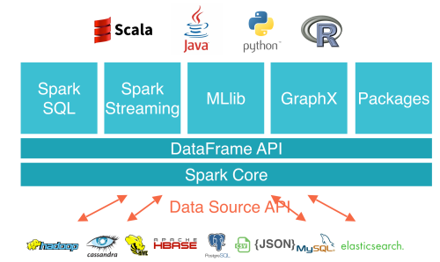
Spark 架構

Slide 11
Spark 特點
Spark 優勢
運行速度快 | 使用DAG(Directed Acyclic Graph; 有向無環圖)執行引擎，對任務進行分解與調度
容易使用 | 支援使用Scala、Java、Python和R語言進行程式設計，可以通過Spark Shell進行互動式指令執行，提升了應用程式的開發效率
通用性 | Spark提供了完整而強大的技術軟體組合 : 包括SQL查詢 (Spark SQL)、串流計算(Spark Streaming)、機器學習(MLlib)和圖演算法(Graph X)元件
運行模式多樣 | 可運行於獨立的Spark集群模式中；可運行於 Hadoop中，由YARN進行資源調度，HDFS進行資料儲存
相較於 Hadoop MapReduce | 可將中間結果放到記憶體中，對於反覆迭帶(ex: for)式運算效率更高 Spark的計算模式也繼承自MapReduce，但不局限於Map和 Reduce操作，還提供了多種資料集操作類型，程式設計模型比 Hadoop MapReduce更靈活

Slide 12
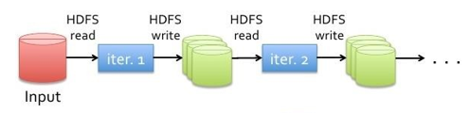

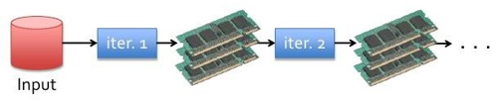
Spark 特點
Hadoop
V.S.
Spark

Slide 13
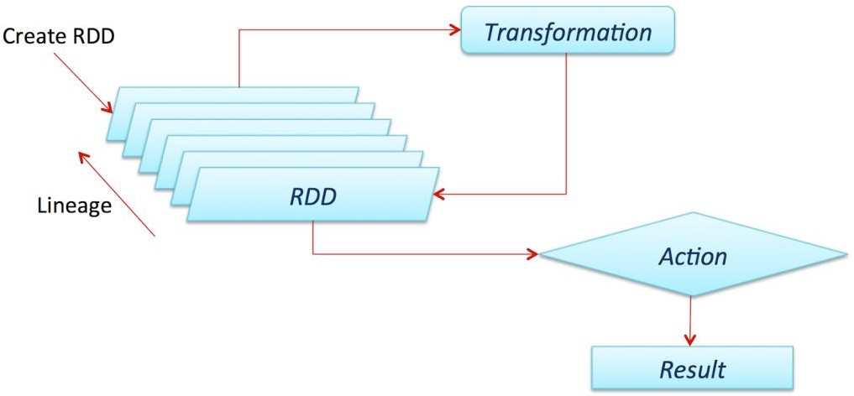
Spark RDD 介紹
RDD的執行過程：
讀入外部資料來源以建立RDD，並分散儲存到不同的工作節點上
RDD經過一系列的轉換(Transformation)操作，每一次都會產生不同的 RDD，供給下一個操作使用
惰性轉換(Lazy Transformation)，RDD需最後經過一個動作(Action)操作進行處理，並將處理結果輸出到外部資料源
這一系列處理稱為一個Lineage(血緣關係)，即：DAG拓撲排序的結果
優點：管道化(Pipeline)、避免同步等待(MapReduce)、不需要保存中間結果、每次操作變得簡單

